Slide 1
CERTIFICATION
Les bases de la programmation

Slide 2
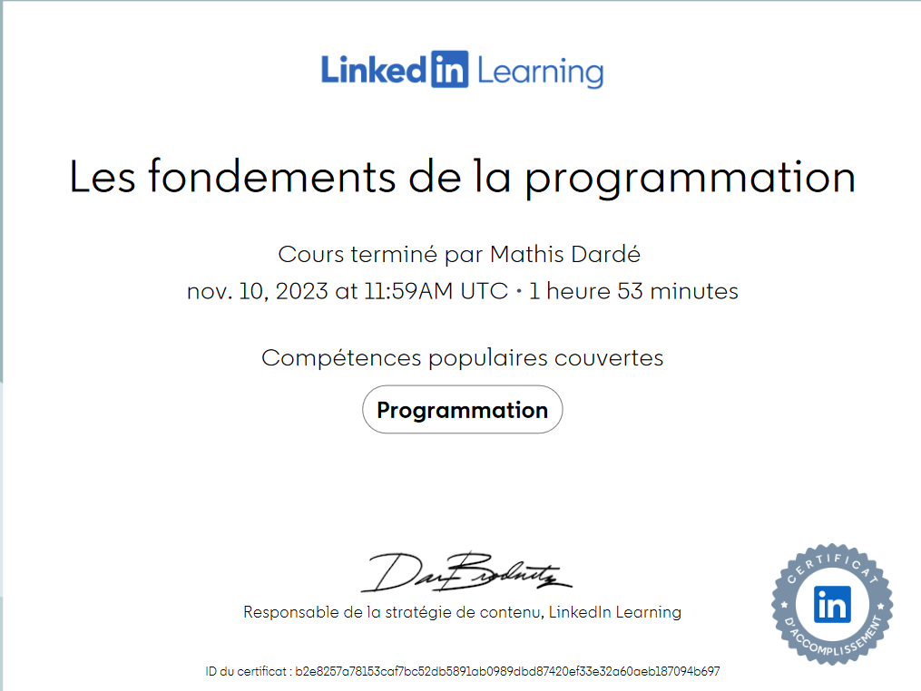

Slide 3
Introduction
Aujourd'hui, je vais parler d'un sujet fondamental et essentiel dans le monde de la technologie moderne : les bases de la programmation. La programmation est devenue un élément crucial dans presque tous les domaines, qu'il s'agisse du développement de logiciels, de l'analyse de données, de l'intelligence artificielle ou de la création de sites web. Cette certification vise à fournir les connaissances et les compétences de base nécessaires pour comprendre et débuter dans le monde de la programmation.

Slide 4
Partie 1 : Introduction à la programmation
Dans cette première partie, on nous apprend les concepts fondamentaux de la programmation, y compris les variables, les opérateurs, les structures de contrôle (boucles, conditions). J'ai découvert également différents langages de programmation et leurs utilisations spécifiques, ce qui permettra de choisir celui qui convient le mieux à mes objectifs.

Slide 5
Partie 2 : Structures de données et algorithmes
La deuxième partie de cette certification nous plonge dans les structures de données. On découvrira les types de données courants tels que les tableaux, les listes, Comprendre ces concepts est essentiel pour résoudre des problèmes informatiques et créer des applications plus efficaces et performantes.

Slide 6
Pourquoi avoir choisi cette certification
Cette certification offre une base solide pour comprendre les principes de base de la programmation, nous permettant ainsi de nous lancer dans des technologies plus avancées. Elle nous ouvrira les portes vers des opportunités de carrière plus vastes dans le monde du développement logiciel, de l'ingénierie logicielle et de la technologie en général.

Slide 7
conclusion
En conclusion, cette certification m'a permis de découvrir les bases de la programmation, un domaine essentiel dans le paysage technologique actuel. J'ai acquis des connaissances fondamentales qui me permettront de poursuivre mon parcours dans le développement logiciel, l'analyse de données ou d'autres domaines connexes. Avec ces compétences, je serais mieux équipé pour relever les défis futurs et m'ouvrir de nouvelles opportunités professionnelles dans le domaine du développement.

